Slide 1
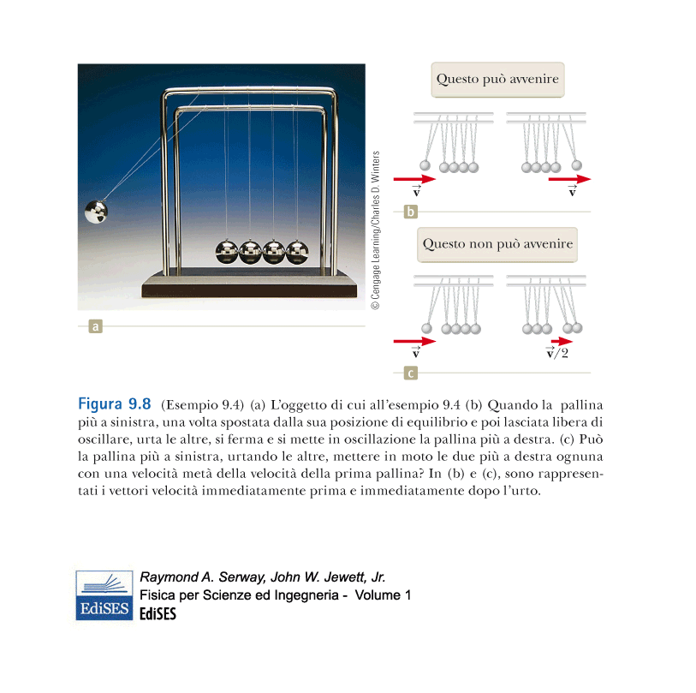

Slide 2
Urti elastici o anelastici
Dal punto di vista energetico gli urti si classificano
  Elastici: si conserva l’energia cinetica
  Anelastici: non si conserva l’energia cinetica. Può:
    diminuire (viene trasformata in altre forme di energia: energia interna dei corpi, riscaldamento dei corpi)
    aumentare (l’energia interna dei corpi viene trasformata in energia meccanica: esplosioni)
  Urti completamente anelastici: quando i due corpi restano attaccati dopo l’urto e non si conserva l’energia cinetica.

Slide 3
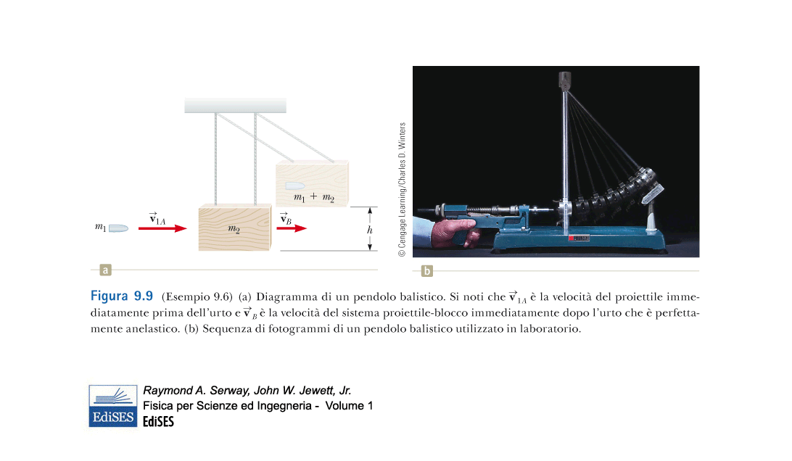

Slide 4
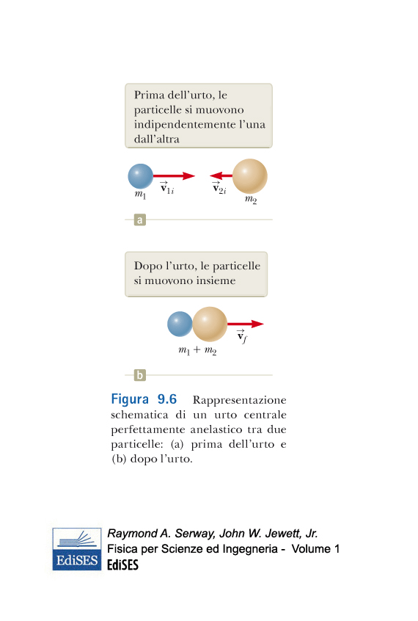

Slide 5
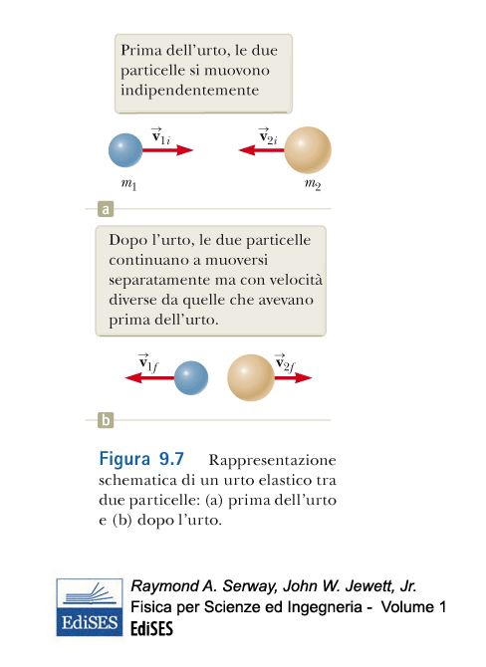

Slide 6
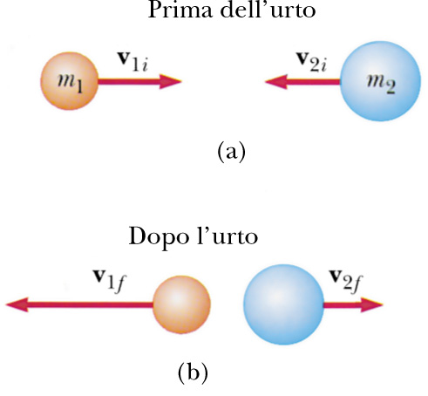
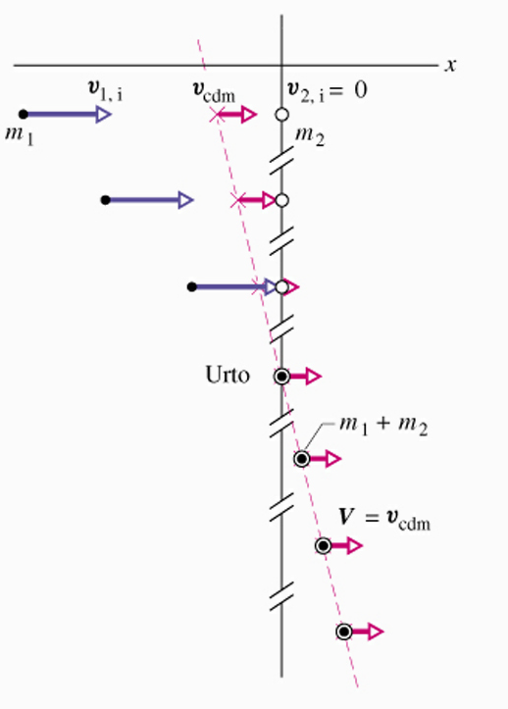
Urto elastico

Slide 7

URTI ELASTICI CENTRALI
⇒ sono monodimensionali
⇒
Urto elastico centrale di due biglie di massa uguale:
m₁= m₂ ⇒

Slide 8


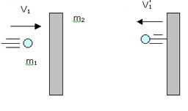
Urto elastico centrale di una biglia contro una ferma (v₁>0, v₂=0):
• m₁ > m₂ ⇒
in particolare se m₁ >> m₂ ⇒
• m₁ < m₂ ⇒
in particolare se m₁ << m₂ ⇒

Slide 9
